Slide 1

Мозг и память
Лектор:
Лукьянова Наталия Александровна

Slide 2
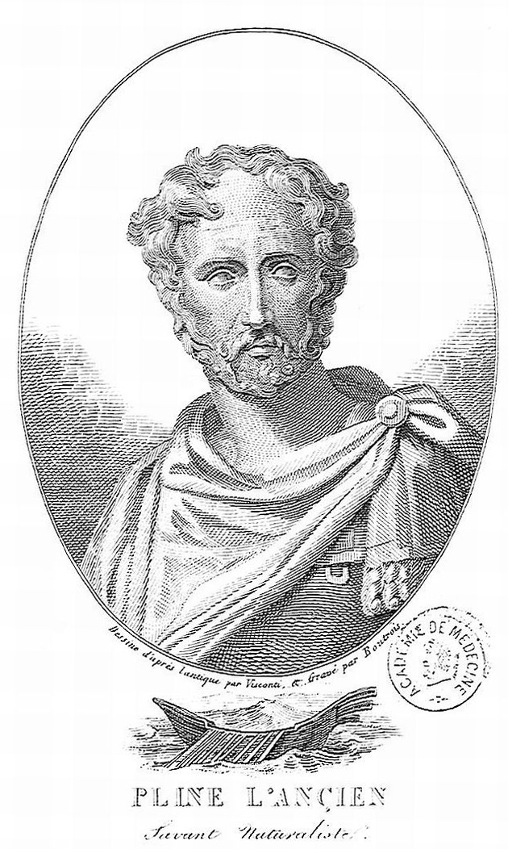
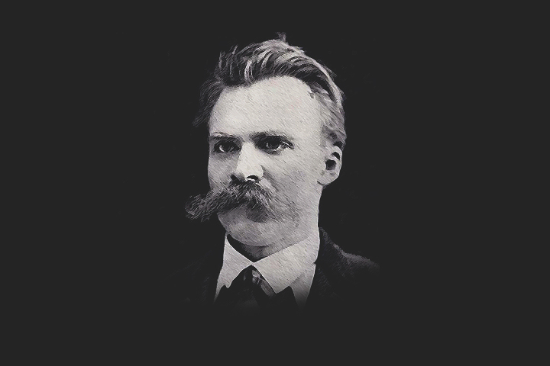
Забывать это дар!
Помнить это дар!
https://youtu.be/wsCjlkgp67g

Slide 3
Основные постулаты когнитивной психологии
Информация перерабатывается поэтапно
Следовательно, имеются два основных критерия, согласно которым и выделяются основные подсистемы памяти:
время хранения информации,
2) форма представления информации (вид кодирования).
Емкость систем ограничена
Для каждого этапа существует предел способностей человека к переработке информации.

Slide 4
Структурные теории памяти
Структурные теории памяти утверждают, что память делится на несколько подструктур, которые отличаются по времени хранения информации, способу ее кодирования, объему удерживаемой информации.
1) зрительное кодирование – представление материала в виде зрительного изображения;
2) акустическое кодирование – представление материала в виде звуков;
3) семантическое кодирование – представление материала в виде слов.

Slide 5

Память является процессом, обеспечивающим построение всестороннего образа мира, связывающим разрозненные впечатления в целостную картину, прошлое с настоящим и будущим.
Без процессов памяти не может быть ни предметного чувственного, ни отвлеченного умственного образа окружающего мира.

Slide 6
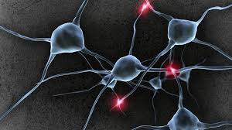
Память — это процессы организации и сохранения прошлого опыта, делающие возможным его повторное использование в деятельности или возвращение в сферу сознания.
Память связывает прошлое субъекта с его настоящим и будущим и является важнейшей познавательной функцией, лежащей в основе развития и обучения.

Slide 7

Уровни хранения информации:
Физический - «внешняя» память человека (узелки на память, записная книжка и т.д.).
Биологический - молекулы ДНК, РНК
Физиологический - динамичные физиологические процессы
Психологический - преобразовании смысловых структур
Видео. Хранение информации
https://youtu.be/9hoMlTXwYMw 1.41.мин

Slide 8
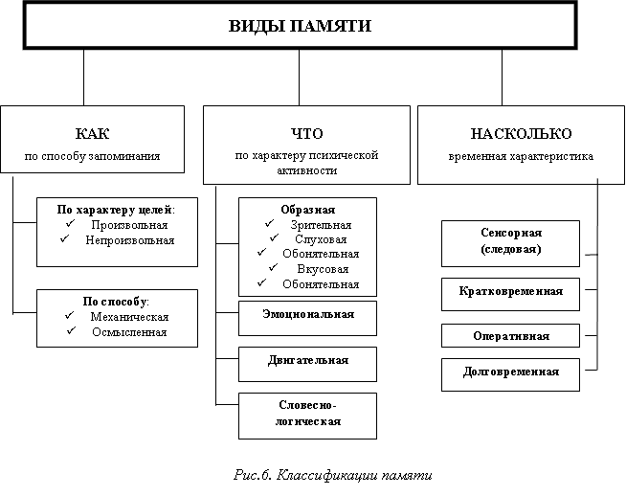

Slide 9


Slide 10
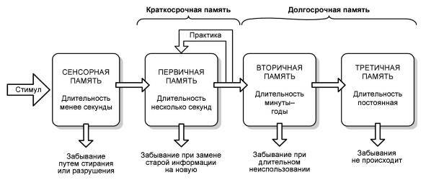
Формы памяти
Видео. Как работает память человека.
https://youtu.be/jI6pS37yaO8 3 мин.

Slide 11
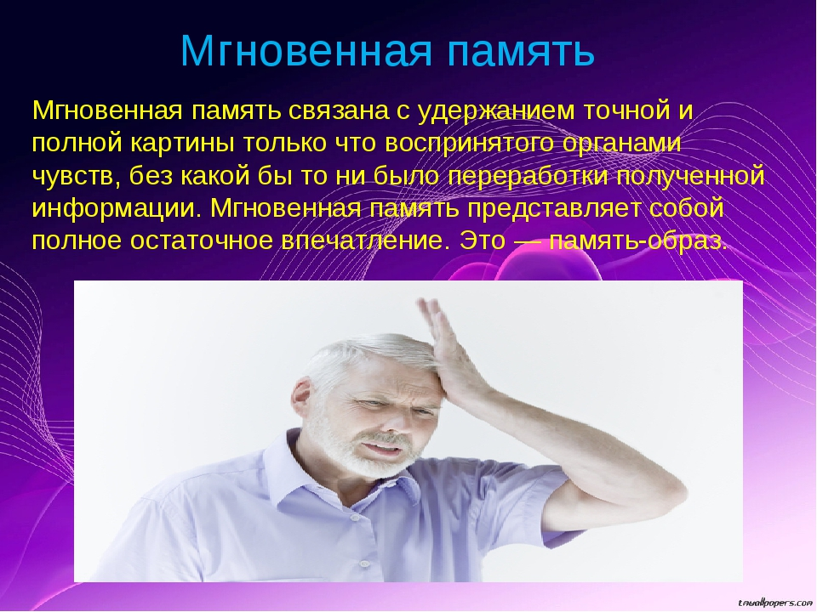
Мгновенная память
Мгновенная, или сенсорная, память — это память тех сенсорных органов, на которые поступила информация.

Slide 12
Кратковременная память
Кратковременная память (КВП) представляет собой хранилище, в котором происходит «работа» не только с той информацией, которая поступила от сенсорных органов, но и с той, которая извлекается из долговременной памяти.
Кратковременная память — это память, которая обслуживает текущую работу с образами, понятиями и словами.
Время хранения материала в кратковременной памяти — около 30 с.
Объем КВП составляет 7 ± 2 единицы хранения. Под единицами здесь пони­маются не только отдельные буквы, цифры или звуки, но и их группы

Slide 13
Долговременная память (ДВП). Если в кратковременной памяти мы живем, то долговременная память хранит знания, придающие смысл нашему непосред­ственному существованию.
В долговременной памяти хранятся:
• пространственная модель мира, представленная здесь в виде отвлеченных структур, соответствующих образам нашего дома, города, страны и всей планеты;
• знания о законах, устройстве мира и свойствах объектов;
• наши представления о людях, самих себе, социальных нормах и жизненных ценностях;
• моторные навыки, например, звуковой и письменной речи, одевания, езды на велосипеде, умения решать задачи в различных областях деятельности;
• навыки понимания речи или интерпретации произведений живописи или музыкальных произведений;
• планы и программы будущей деятельности.

Slide 14
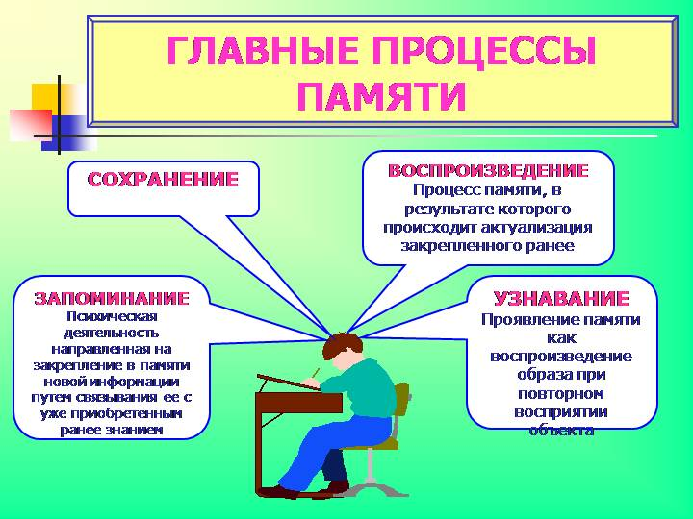

Slide 15
Знание, приобретенное с помощью простого зубрения, почти неизбежно забывается совершенно бесследно.
У. Джемс
Успешность установления смысловых связей зависит от ряда сопутствующих процессу запоминания факторов:
• от объема материала, находящегося в КВП: он не должен значительно пре­вышать 7±2 единицы хранения;
• времени пребывания материала в КВП; это время можно неограниченно увеличивать за счет повторения материала;
• от наличия «мешающих» факторов — побочного материала, появляющего­ся в сознании в пределах 30 с до или после получения материала, предна­значенного для запоминания;
• от действия мотивационного фактора в самых разных его формах: эмоций, интереса, выраженности мотива запомнить;

Slide 16
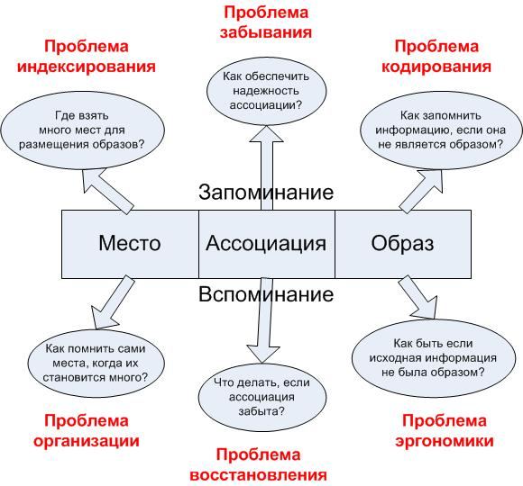
Мнемоника

Slide 17
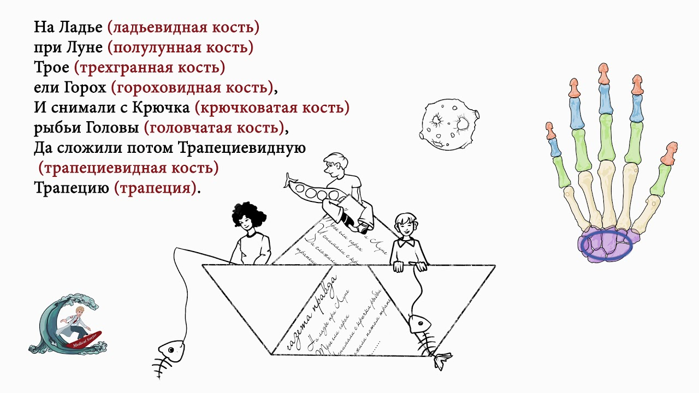
«Каждый Охотник Желает Знать, Где Сидит Фазан»
https://youtu.be/lkmmuCJeo0A

Slide 18
Рефлексы и память
Если есть врожденные и приобретенные компоненты нашего поведения, стало быть, есть врожденные и приобретенные компоненты деятельности мозга.
В XIX веке в изучение этого вопроса огромный вклад внес российский ученый Иван Михайлович Сеченов. Дальше эту эстафету подхватил Иван Петрович Павлов, который разработал теорию условных рефлексов и предложил метод для изучения условных рефлексов и процессов формирования памяти.
Собака Павлова https://youtu.be/ibXbd3roJ5g

Slide 19
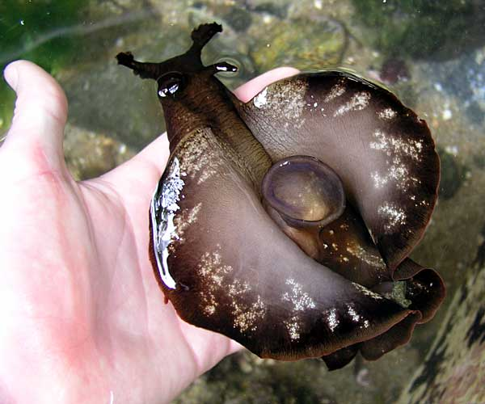
Суммация ― это был вид обучения, который раньше всего удалось не просто описать, а проанализировать на синаптическом уровне.
Классиком изучения механизма суммации является Эрик Кандел ― американский ученый, который в 2004 году получил за свою работу Нобелевскую премию.
мозговая «жабра»

Slide 20
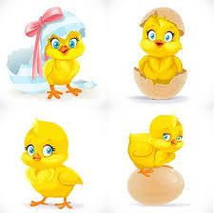
Механизм долговременной потенциации
позволяет сохранить память на несколько часов
Биохимия мозга - https://youtu.be/2LviXKTrX2U
Импринтинг и Конрад Лоренц
Конрад Лоренц ― выдающийся австрийский зоопсихолог, который за свою работу тоже получил в 1970-е годы Нобелевскую премию
гиппокамп

Slide 21
Принцип активного запоминания
Убедите себя
Настройте мозг
Научитесь связывать информацию
Ассоциируйте свободно
Поместите информацию в нужном месте
Повторяйте, чтобы закрепить и запомнить

Slide 22
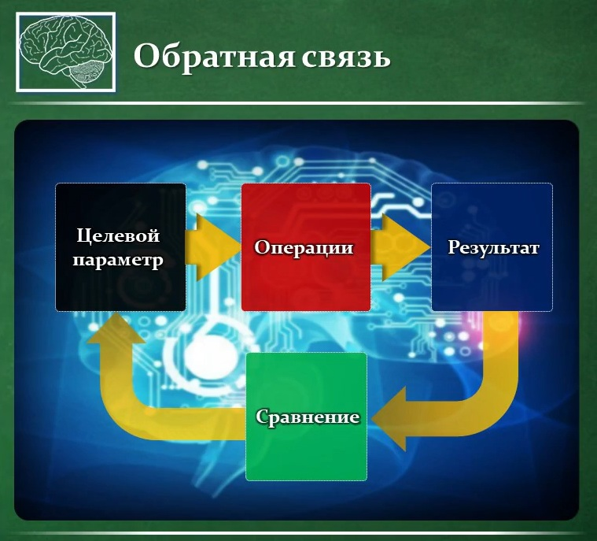
Наличие обратной связи, а именно — возможность задавать вопросы своему преподавателю по мере обучения, позволяет человеку приближаться к своей цели и лучше "усваивать" получаемые знания

Slide 23
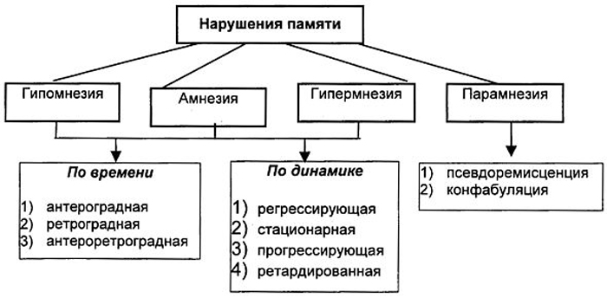
Виды нарушения памяти
Нарушения памяти можно разделить на две группы - количественные и качественные
Почему человек теряет память https://youtu.be/Lfz-A943elA

Slide 24

Хорошего дня!!!

